Slide 1
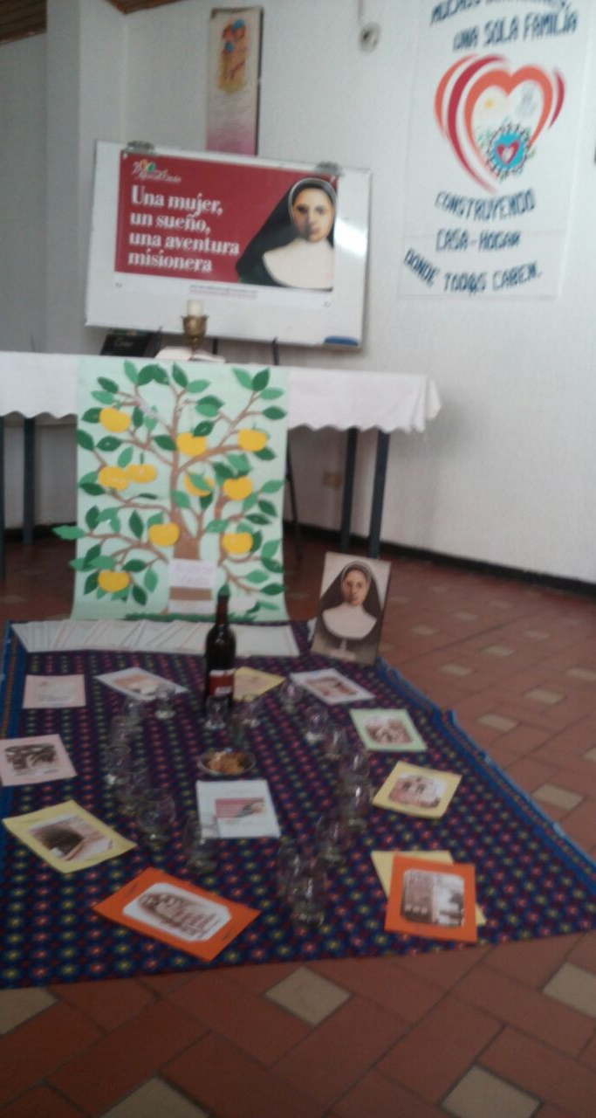
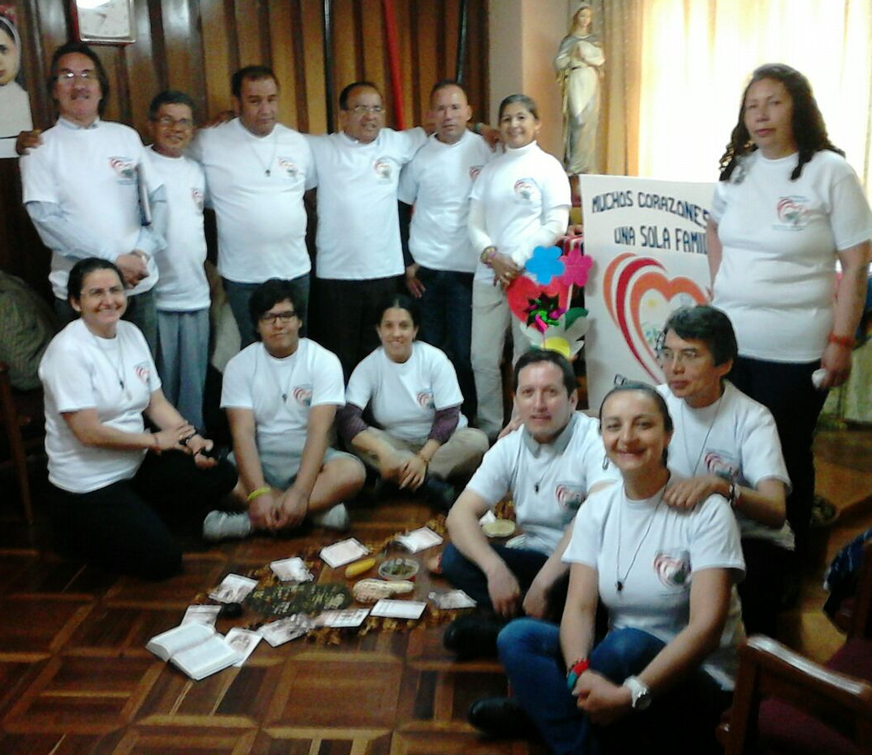
Il Encuentro Nacional de Laicos MIC
Delegación Colombia

Slide 2
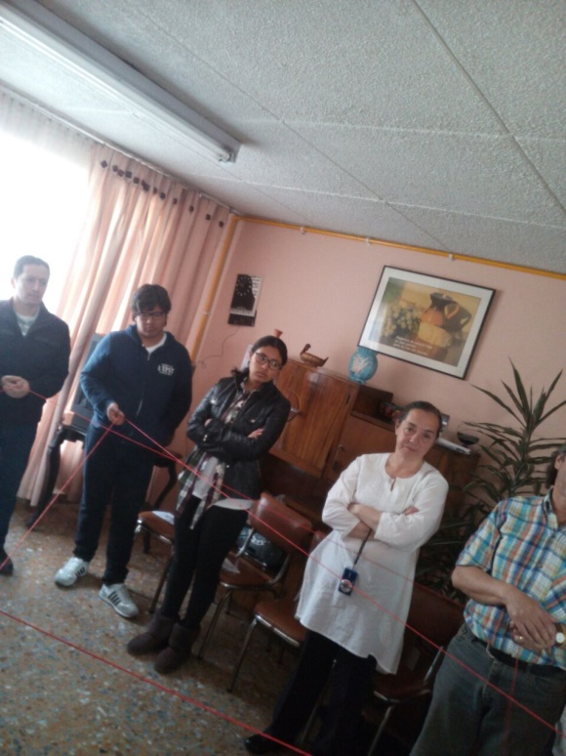
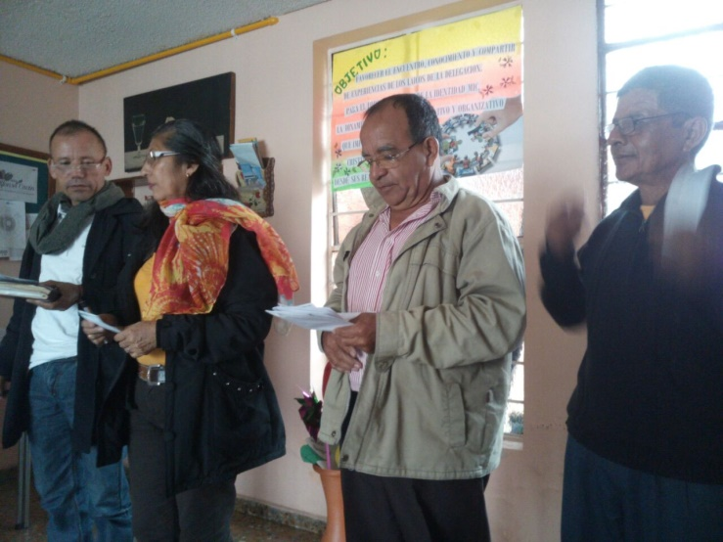
PRIMER DÍA
Nuestro encuentro estuvo orientado desde los textos de Lc 9,1-6 y Lc 4, 16 -20 que fundamentan nuestro carisma
Iniciamos nuestro encuentro compartiendo la vida que se ha ido tejiendo en las comunidades, el aporte a nuestra vida como Laicos y los dones que hemos puesto al servicio de la familia MIC; a través de la copla y la manualidad.
Notes:
Volvimos a los documentos Eclesiales y de laicos MIC, para trabajar la Vocación y misión de los laicos en la iglesia y la familia MIC,

Slide 3
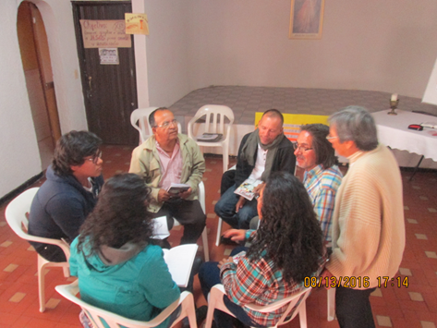
Nos dejamos interpelar por la explicación de la hermana Irene, frente al rol del Laico en la iglesia.
Posterior mente nos reunimos en torno a los documentos de los laicos MIC, para comprender mejor la Vocación y Misión dentro de la familia Concepcionista, y reconocer nuestros avances y estancamientos en cuanto al caminar como laicos de la Delegación

Slide 4
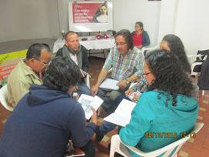
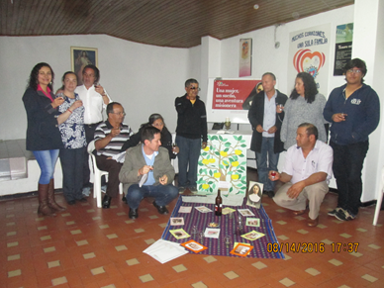
SEGUNDO DÍA
A Través de encuentros por grupos y con la ayuda del material «Huellas de un Espíritu Misionero» recorrimos la vida y caminar de Madre Alfonsa.
Acompañados por el texto de Lc 4, 16- 22 que nos lleva a reconocer que el Espíritu Santo que un día habito a Madre Alfonsa, hoy nos habita a cada uno de nosotros.

Slide 5
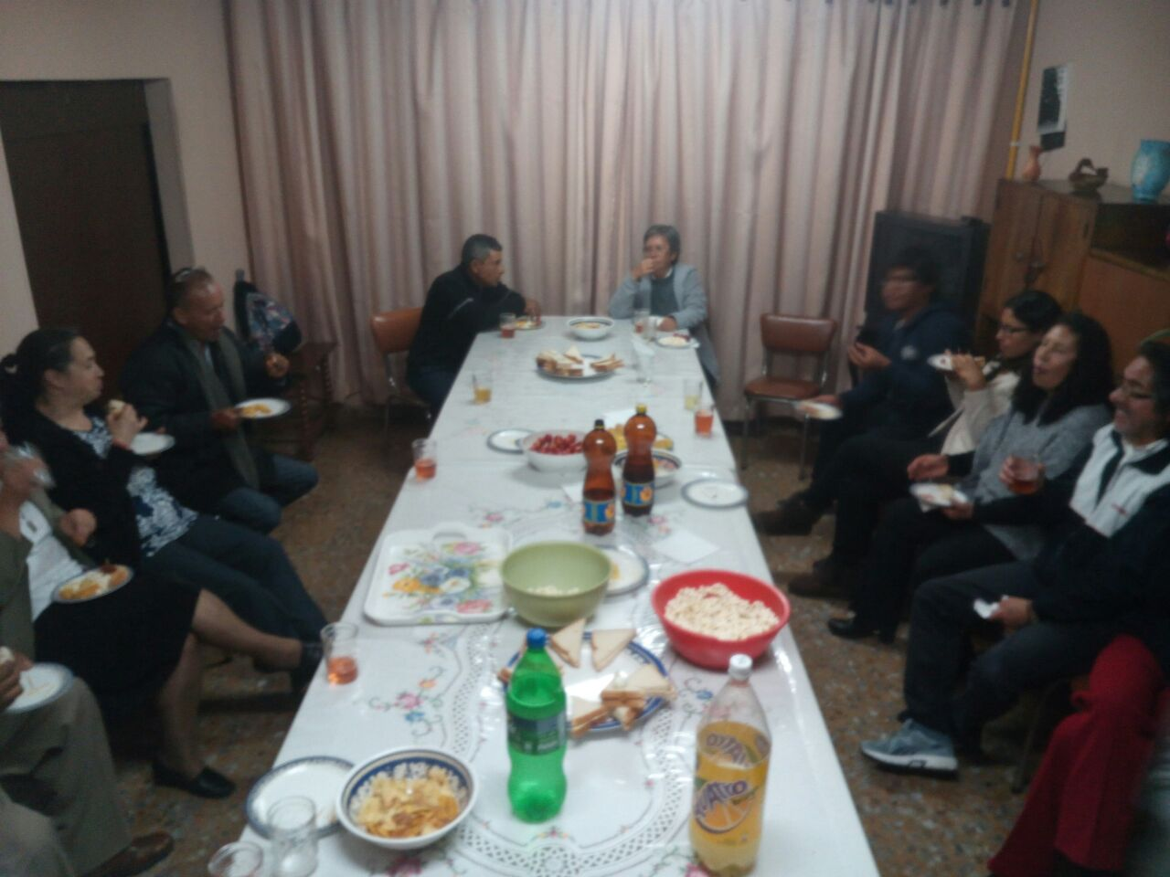
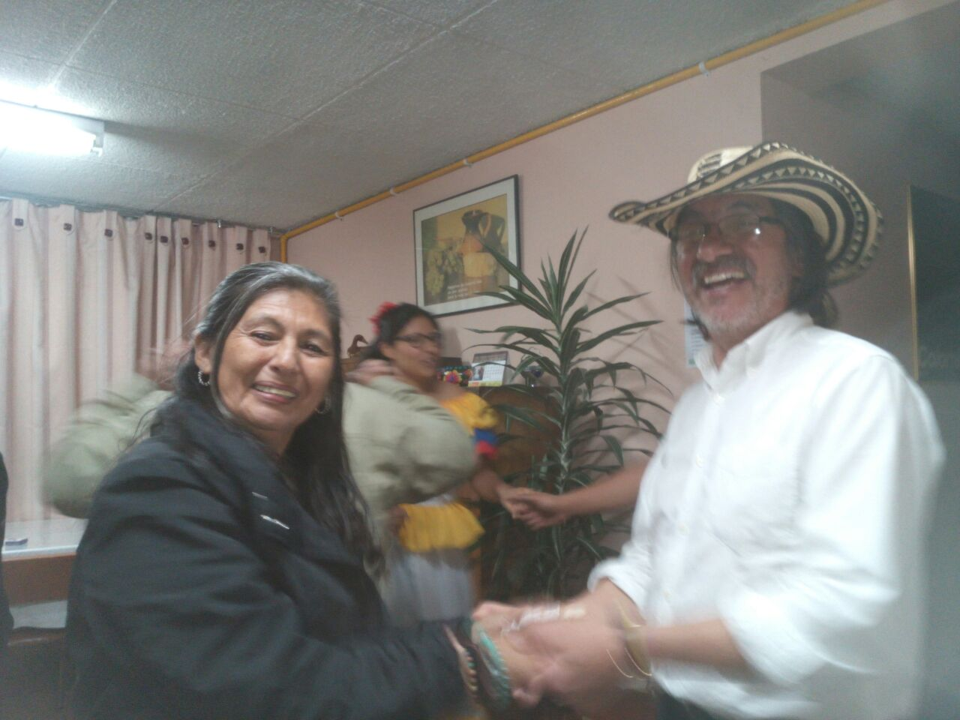
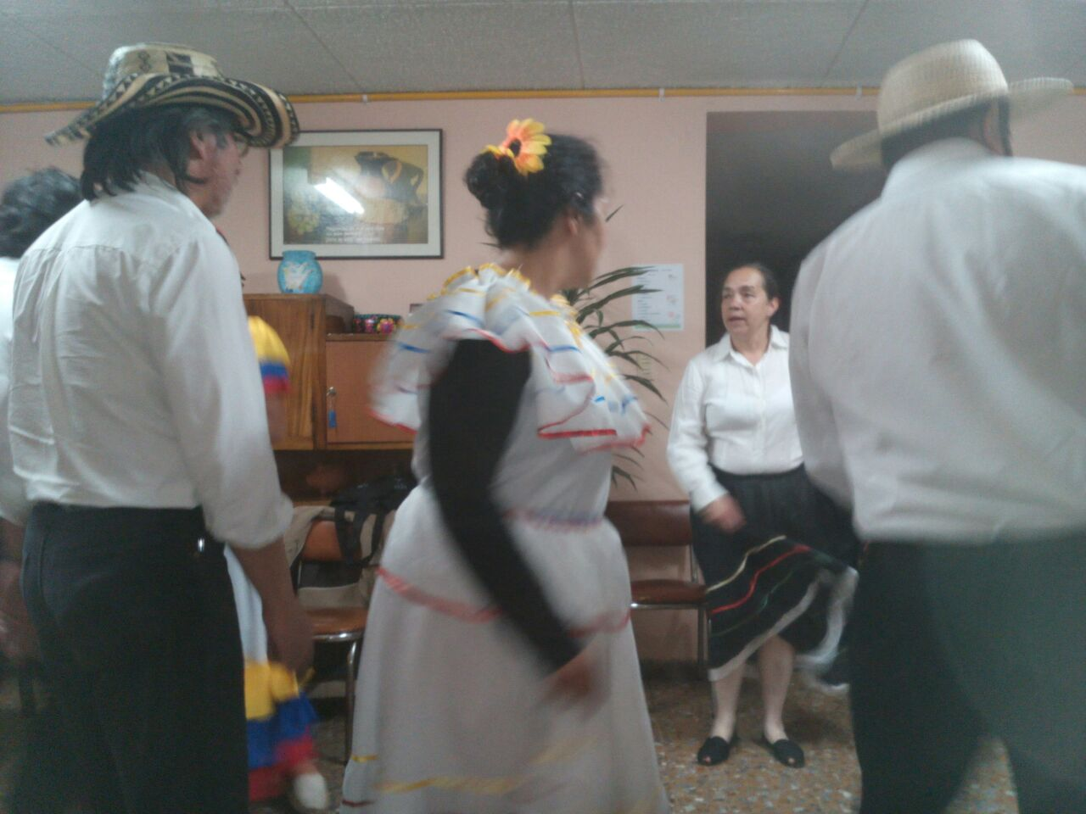
Oportunidad propicia para celebrar su Bicentenario, en el que se dejaron aflorar sentimientos de gratitud por su vida entregada y afecto a la familia MIC. La comida y el baile no se hicieron esperar.

Slide 6
CARTAS A MADRE ALFONSA
«Admiro tu valentía de enfrentar los problemas […]de luchar, por la mujer marginada» Socorro B
«Reconozco tu fe y entrega por los más pobres, esto valió la pena» Lucho E
«Semilla de esperanza de fe y justicia, luz para los pobres y marginados de este mundo» Ignacio R)
«Eres tú y tu congregación la familia que esta conmigo en la felicidad y la adversidad» (Olga M)
«Te doy infinitas gracias, porque tu legado lo diste a la comunidad MIC, que es la que nos ha mostrado los verdaderos caminos de Jesús» Emberth C
«Gracias por nunca desfallecer, por mantenerte fuerte al lado de la cruz» Diego T

Slide 7
«Gratitud y admiración, por esa semilla de fortaleza, perseverancia y lucha incansable por el otro» M. Eugenia
«Eres una enamorada de Jesús y de su Santísima Madre[…]lo más admirable es tu confianza en Dios» Esmeralda C
«Ma. Alfonsa, misionera de amor […] sembraste la semilla que ilumina mi corazón» Fabio M
«Gracias M. Alfonsa por darme la oportunidad de participar de este encuentro». José del Carmen
«Esperamos continúes a nuestro lado, mientras continuamos al lado de quien nos requiera». Libardo

Slide 8
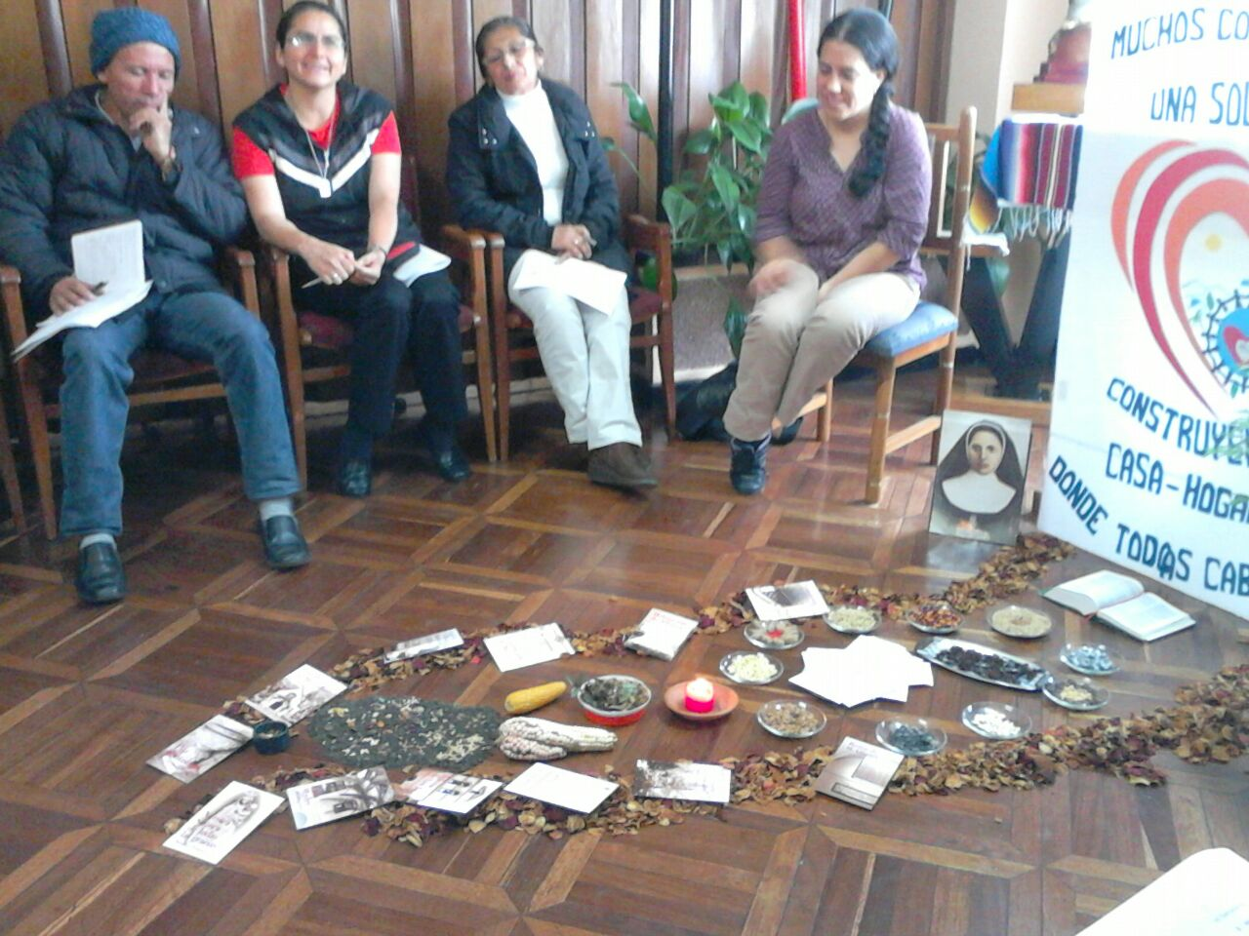
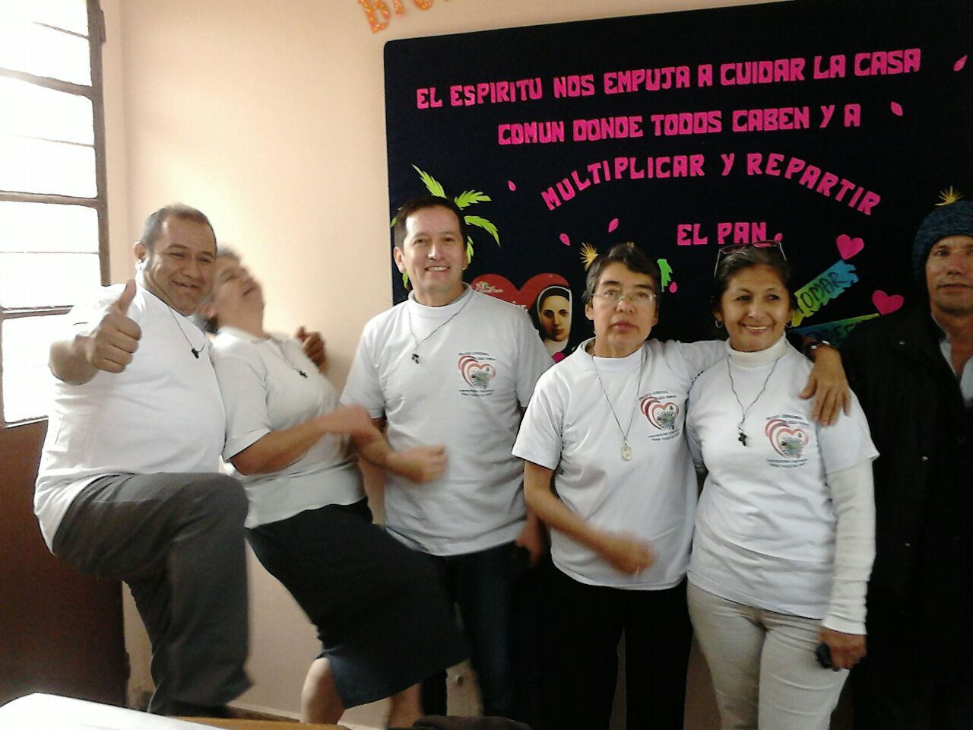
TERCER DÍA
¡Enviados a anunciar a Jesús Misionero!
Con la Oración nos enviaron a nuestras comunidades, para seguir cuidando la semilla que Madre Alfonsa sembró, desde el seguimiento a Jesús Misionero.
Evaluamos nuestro encuentro, con el deseo de que pronto nos volvamos a reunir.

Slide 9
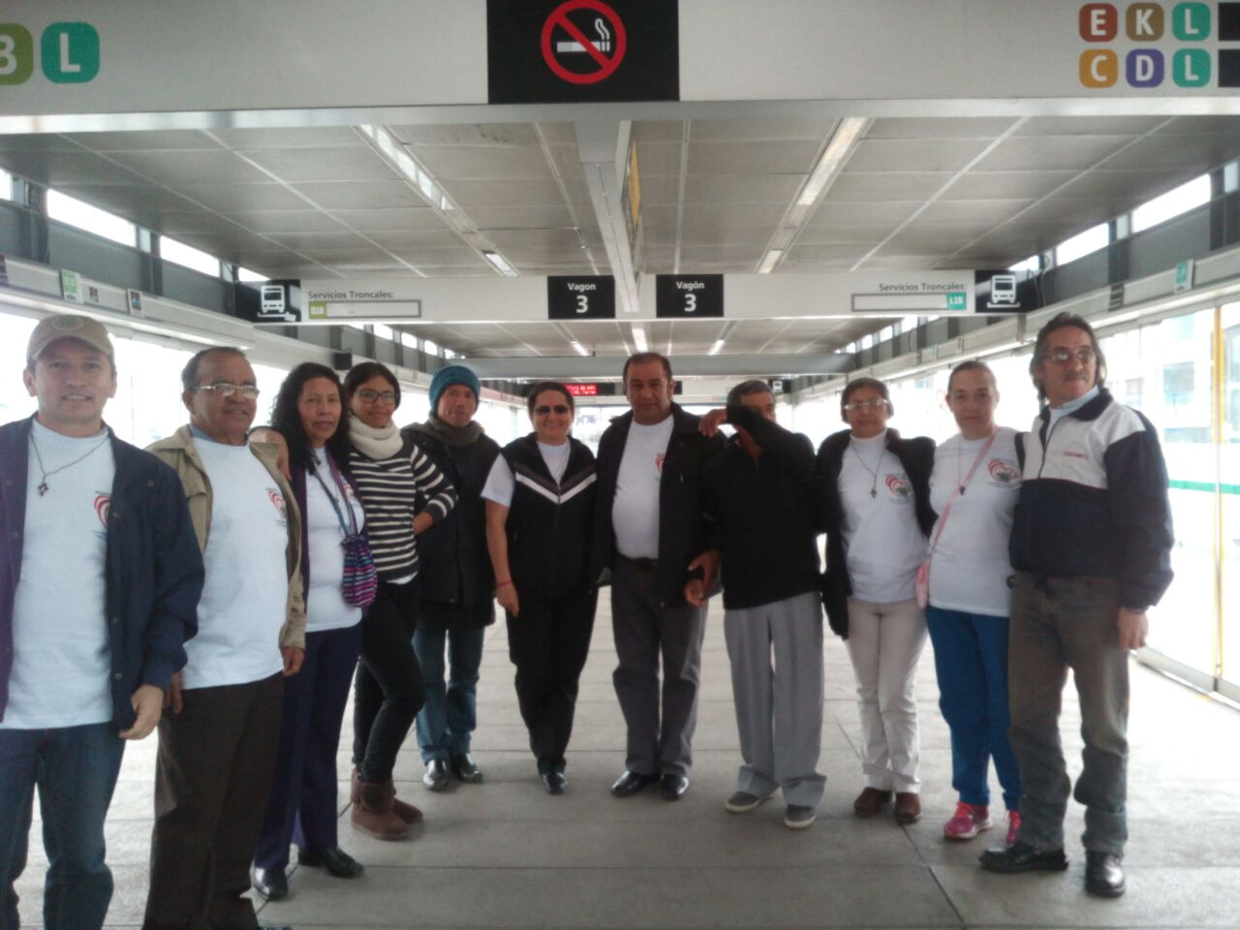
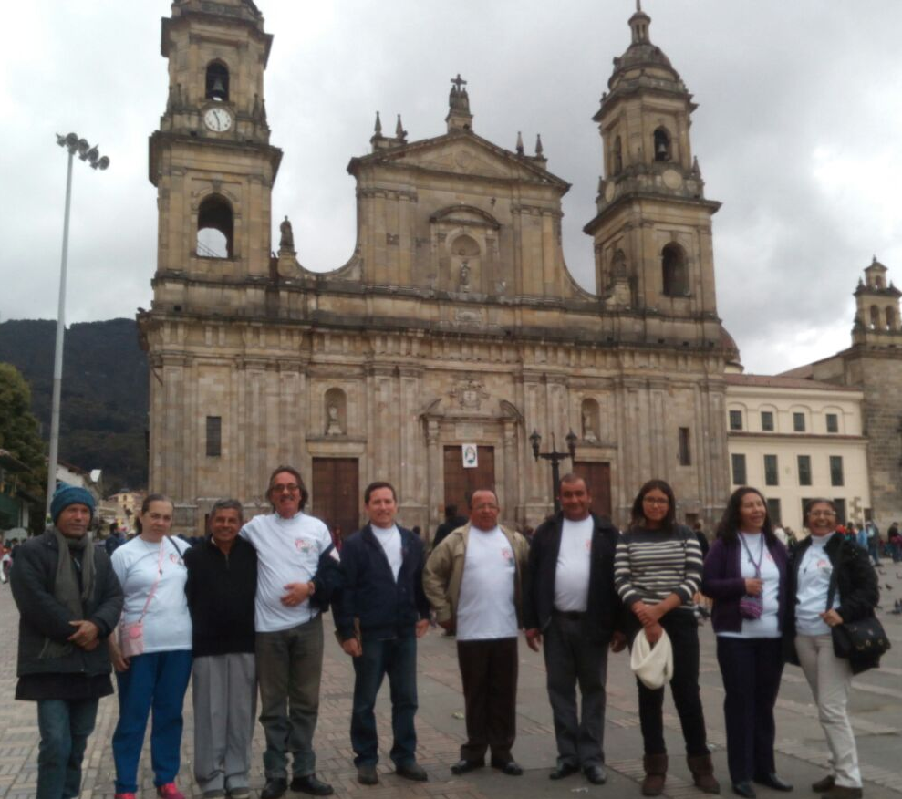
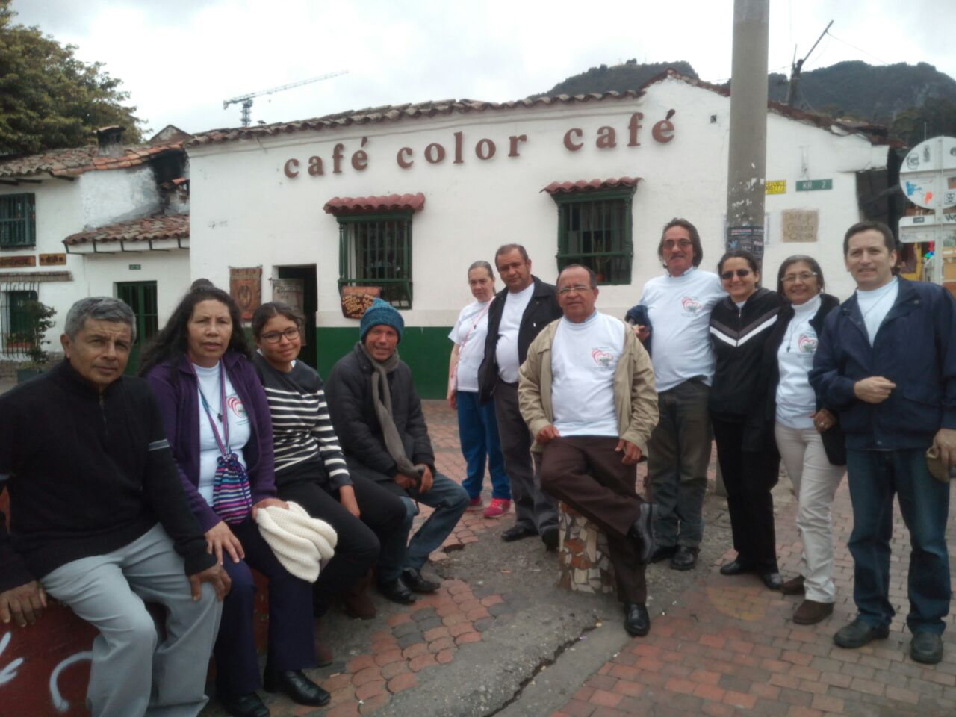
Fuimos de paseo y recorrimos el centro Histórico de Bogotá. Después un rico almuerzo y el regreso a nuestras casa.

Slide 10
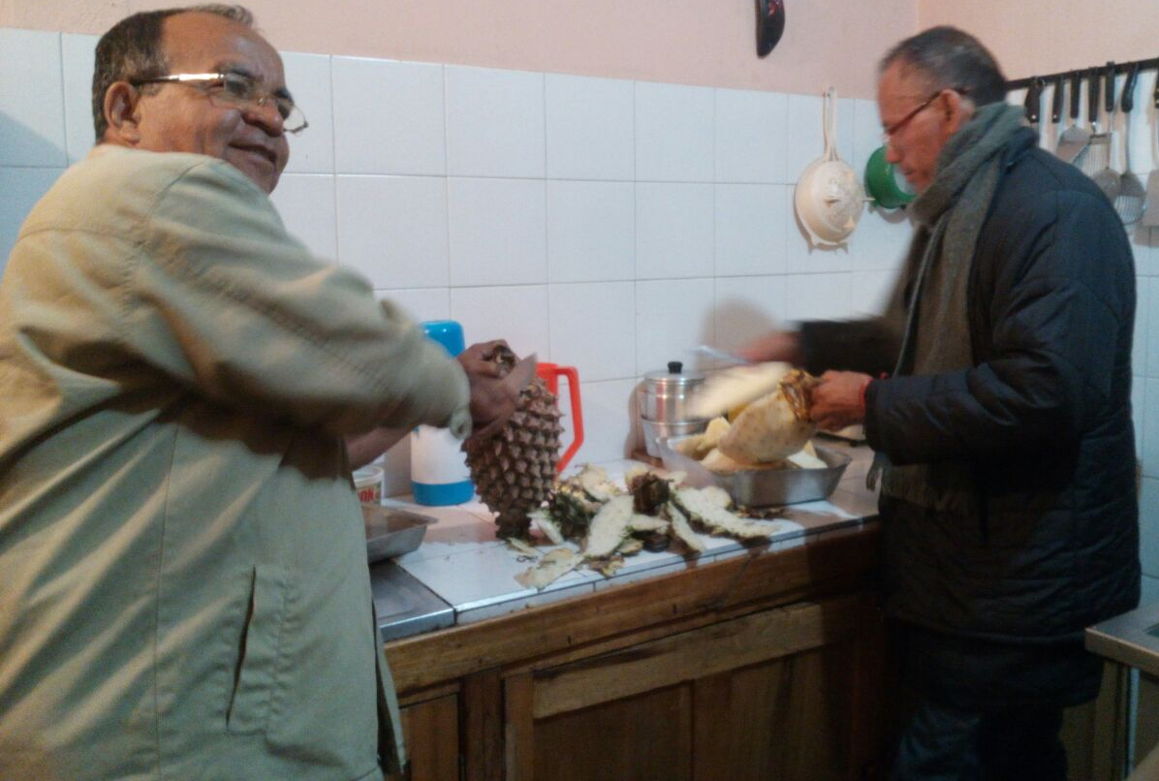
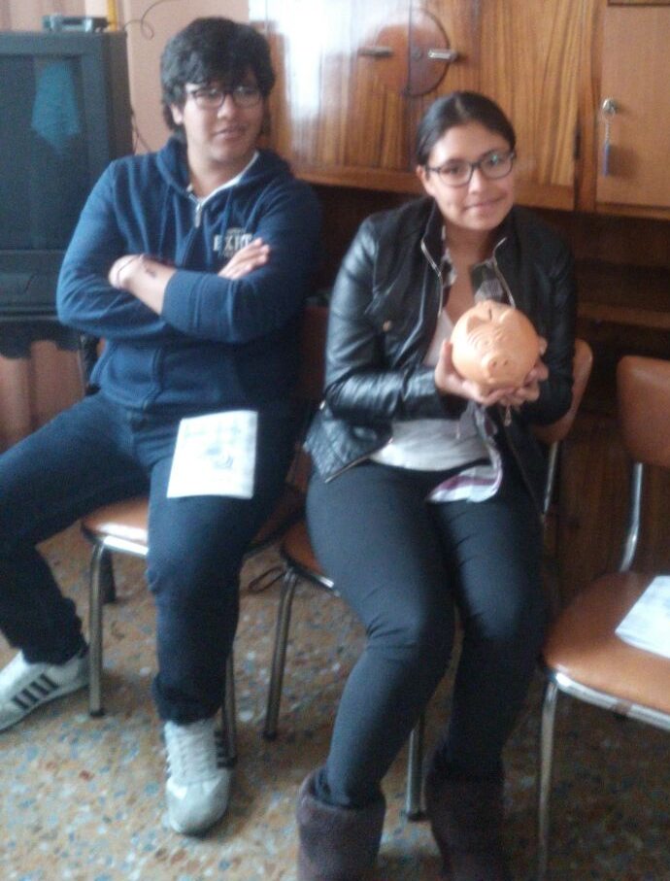
GRACIAS AL APORTE DE LOS LAICOS Y HERMANAS MIC, VIVIMOS UNA INOLVIDABLE EXPERIENCIA
Notes:
GRACIAS AL APORTE DE LOS LAICOS Y HERMANAS MIC, VIVIMOS UNA INOLVIDABLE EXPERIENCIA

